Slide 1



פונקציות
בלי פרמטרים

Slide 2
פונקציות
פונקציות בלי פרמטרים
פונקציות עם פרמטרים

Slide 3
פונקציות
פונקציות בלי פרמטרים
פונקציות עם פרמטרים
Notes:
פונקציה שמקבלת פרמרטים היא קצת יותר מסובכת להבנה – ולכן נתחיל מתרגל פונקציה שלא מקבלת פרמטרים

Slide 4
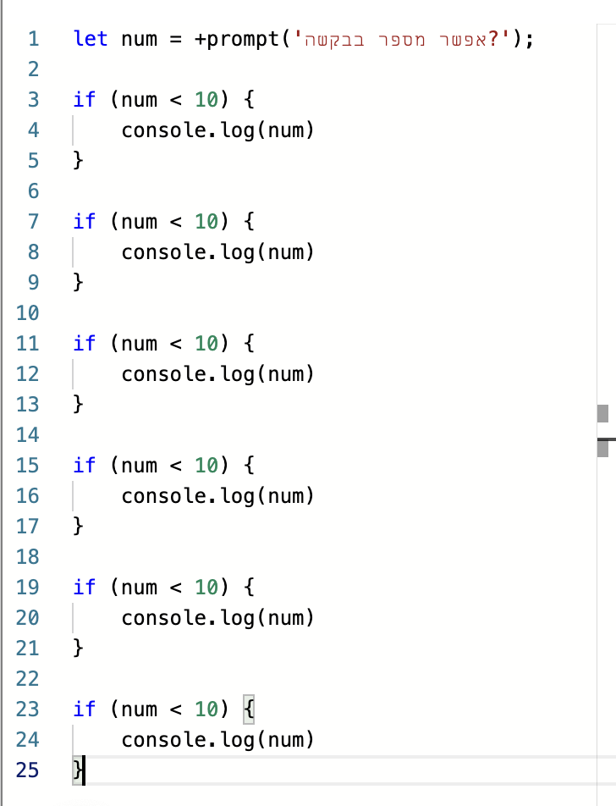
פונקציות:
הקוד הבא מקבל מספר מהמשתמש, ורוצה להדפיס אותו 6 פעמים רק אם המספר קטן מ-10
ואם הייתי רוצה להדפיס את המספר 20 פעמים? זה היה נוח?
Notes:
הרעיון הוא להדגיש למה שנשתמש בפונקציה? לא נוח לרשום את אותו הקוד כל פעם, ובמקום לרשום את אותו הקוד אני יכולה פשוט לרשום את השם של הפונקציה

Slide 5
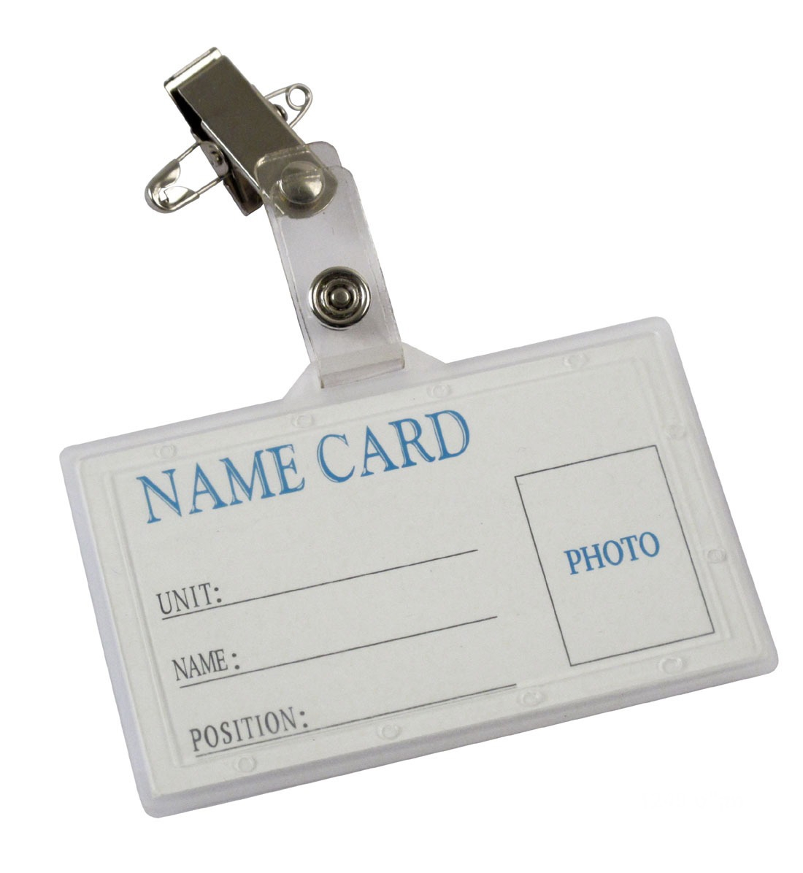
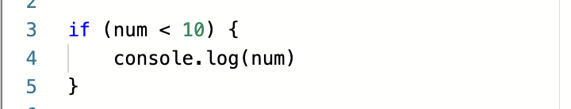
פונקציות:
3 השורות יחזרו כל פעם!
אם נקרא לפונקציה בשם – נוכל לקרוא לשם שלה במקום לרשום את הקוד

Slide 6


פונקציה בואי!

Slide 7
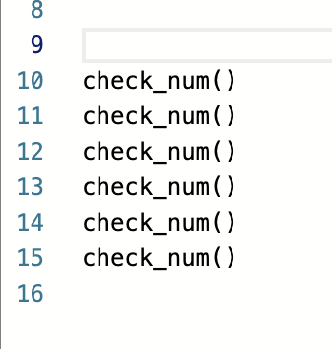
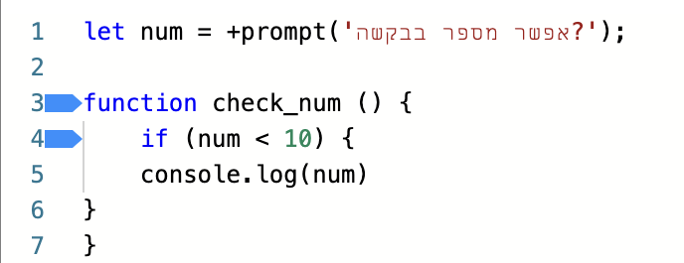
הקוד שלנו עם פונקציה:

Slide 8
תרגול:
כתבו פונקציה שמדפיסה את המספר 5
כתבו פונקציה שמדפיס את השם שלכם
כתבו פונקציה שמדפיסה את שם החבר שיושב לידכם
כתבו פונקציה שמתריאה למשתמש : שלום!
כתבו פונקציה שמתריאה למשתמש : את הגיל שלכם
כתבו פונקציה שמתריאה למשתמש : את שם הפונקציה

Slide 9
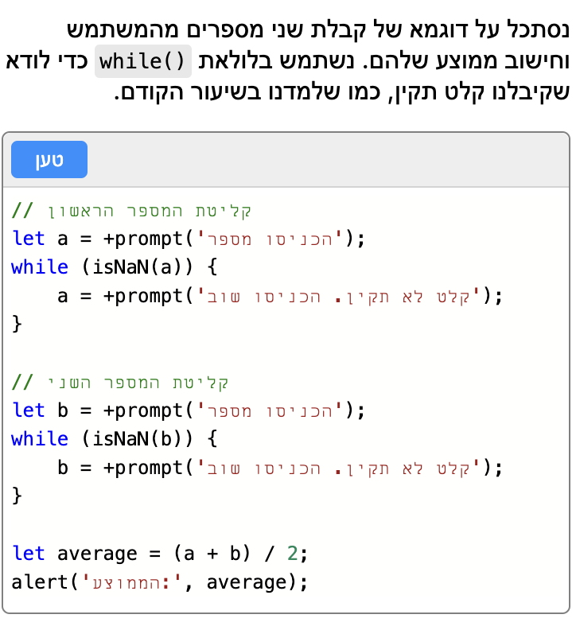
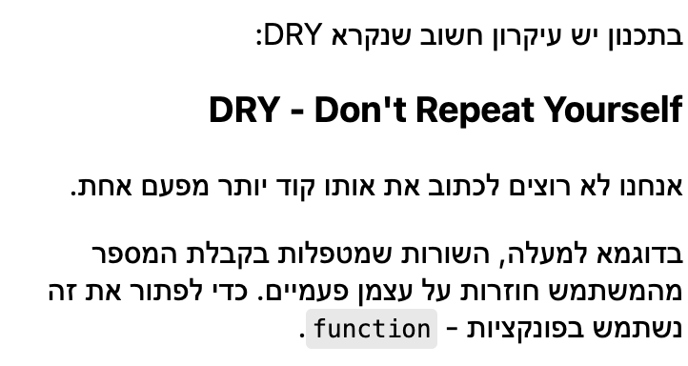

Slide 10
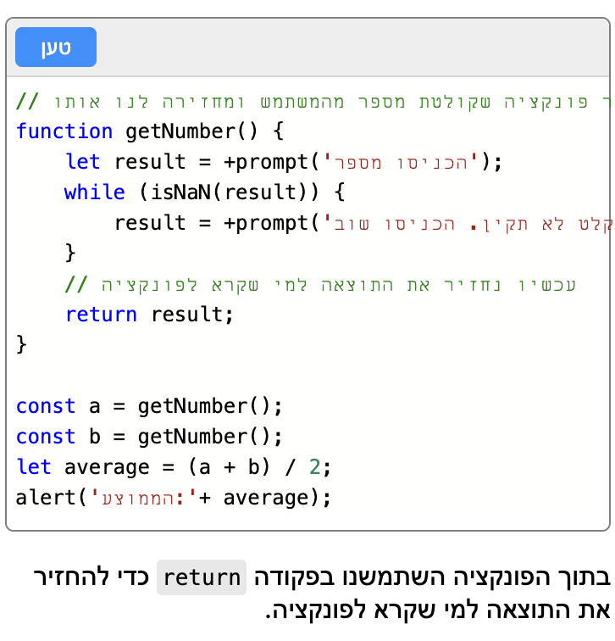
return
בואו נסתכל על הפונקציה הבאה:
Notes:
כעת, במקום להדפיס את התוצאה שנרצה מהפונקציה עם consoloe.log נשתמש ב-return. היתרון של return היא שניתן לשמור אץ התוצאה מהפונקציה כמשתנה , כפי שקורה פה עם המשתנים a ו-b

Slide 11
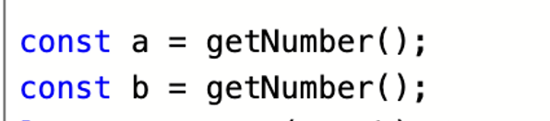
Return – מילה שמורה
בואו נתמקד ב-2 השורות האלה: return עוזר לי לשמור את ערכי הפונקציה
למה שארצה לשמור את ערך הפונקציה?
במה זה עזר לי בקוד הנוכחי?

Slide 12
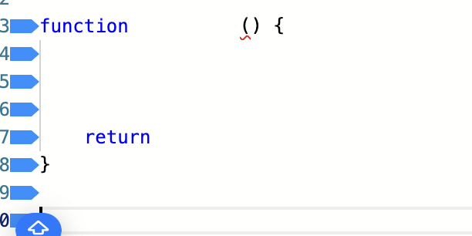
מבנה פונקציה:
שם הפונקציה
מה שהפונקציה מחזירה
קריאה לפונקציה

Slide 13
תרגול
כתבו פונקציה שמחזירה את המספר 5 – הדפיסו ב-console.log() כערך שהפונקציה החזירה
כתבו פונקציה שמחזירה את השם שלכם - הדפיסו ב-console.log() כערך שהפונקציה החזירה
כתבו פונקציה שמחזירה את שם החבר שיושב לידכם - הדפיסו ב-console.log() כערך שהפונקציה החזירה
כתבו פונקציה שמחזירה למשתמש : שלום! - התריאו למשתמש את הערך שהפונקציה החזירה
כתבו פונקציה שמחזירה למשתמש : את שם הפונקציה - התריאו למשתמש כערך שהפונקציה החזירה
למתקדמים – השתמשו ב-2 פונקציות: פונקציה אחת שהחזירה את שלום ופונקציה שניה שהחזירה את השם שלכם והתריאו למשתמש את חיבור המשפט – שלום + השם שלכם. רמז – השתמשו במשתנים ששווים לערך הפונקציה
Notes:
הערה:
לפעמים אפשר להחזיר NaN
הדרכה לסעיף האחרון: לייצר שתי משתנים חדשים שמקבלים את הפונקציה ולהדפיס את החיבור שלהם

Slide 14
תרגול מתקדם
שם הפונקציה
תכתבו פונקציה:
מגדירה את המספר 1 כמשתנה
מגדירה את המספר 2 כמשתנה
מגדירה את המספר 3 כמשתנה
מגדירה את המספר 4 כמשתנה
מחזירה את החיבור שלהם
השלב הבא: תגדירו סכום 0 כמשתנה, הוסיפו לו את המספר 1 הוסיפו לו את המספר 2 הוסיפו לו את המספר 3 הוסיפו לו את המספר 4 החזירו את הסכום החדש
מה שהפונקציה מחזירה
קריאה לפונקציה

Slide 15
השלב הבא: תכתבו פונקציה שמחזירה את סכום המספרים 1,2,3,4 עם לולאת for שלבים: הגדירו סכום התחלתי כמשתנה, הסכום ההתחלתי הוא 0 השתמשו בלולאה בשביל להוסיף בכל פעם את המספר לסכום 0 שיצרתם
החזירו למשתמש את הסכום הסופי

Slide 16
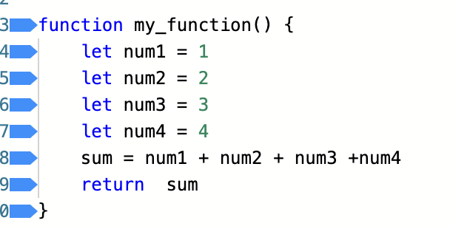
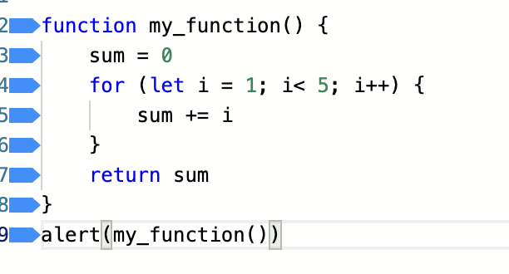
פתרון:

Slide 17
תרגול מתקדם
תכתבו פונקציה שמקבלת מספר מהמשתמש ו: 1. עוברת בלולאת for על כל המספרים מ-1 ועד המספר של המשתמש 2. מחברת את המספרים שעוברת עליהם בלולאה 3. מחזירה את סכום כל המספרים

Slide 18
תרגול מתקדם
תכתבו פונקציה ש: 1. עוברת בלולאת for על המספרים מ-1 עד 10 2. מדפיסה כוכבית ככמות המספר, כלומר: עבור המספר אחד היא תדפיס: *, עבור המספר 2: **, עבור המספר 3: *** וכן הלאה 3. הפונקציה תחזיר NaN

Slide 19
תרגול מתקדם
תכתבו פונקציה שמקבלת מספר מהמשתמש ו: 1. עוברת בלולאת for על המספרים מ-1 עד המספר של המשתמש 2. מדפיסה כוכבית ככמות המספר, כלומר: עבור המספר אחד היא תדפיס: *, עבור המספר 2: **, עבור המספר 3: *** וכן הלאה 3. הפונקציה תחזיר NaN

Slide 20
תרגול מתקדם:
חדר כושר:
תכתבו פונקציה לחדר כושר ש –
מקבלת מהמשתמש את היום בשבוע
אם מדובר על הימים 3,6 היא מחזירה למשתמש מה הוא צריך להביא לאימון
יום שלישי צריך להביא נעלי ספורט ודילגית יום שישי צריך להביא מגבת

Slide 21
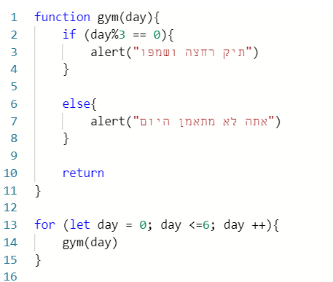
פתרון

Slide 22
שאלות הבנה:
מה המבנה של פונקציה?
מה תפקיד ה-return?
מה משמעות השורה הבאה:
מה אני יכולה לעשות בתוך פונקציה?
איזה ערכים אני יכולה להחזיר ב-return?
מה היתרון של הפונקציה?
איך אני קוראת לפונקציה?
Notes:
שאלות וידוי הבנה הבהרות נוספות שניתן להעלות: כותבים return פעם אחת, ברגע שכותבים return. הפונקציה יוצאת ולכן אין משמעות ללכתוב כמה return אחד אחרי השני
להדגיש את השוני בין קריאה לפונקציה שיש בה return לבין קריאה לפונקציה שאין בה return
אי אפשר להחזיר לולאה, וישימו לב שהם לא מחזירים את שם הפונקציה
לשים לב שקוראים לשם הפונקציה, ולא למה שהחזרתם ב-return.

